Slide 1
„How-to-use“ Guideline für PowerPoint
Netze BW | April 2023

Slide 2
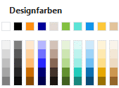
Farben
Die neue Farbleiste
Hintergrund- und Typofarbe
CI-Farben primär
Akzentfarben sekundär
WEIß
SCHWARZ
IMPULS- ORANGE
TIEFEN- BLAU
AZURE
WARM- GRAU
LIND- GRÜN
AQUA- MARIN
SONEN- GELB
GRAU- BEIGE
TAROCCO
Corporate Designfarben
R
G
B
255 255 255
050 042 038
254 143 017
000 000 153
017 149 235
228 218 212
132 192 065
091 227 214
253 200 058
226 195 154
252 101 056
Abgestufte Töne werden automatisch in PowerPoint erzeugt. Bitte nicht nutzen.

Slide 3
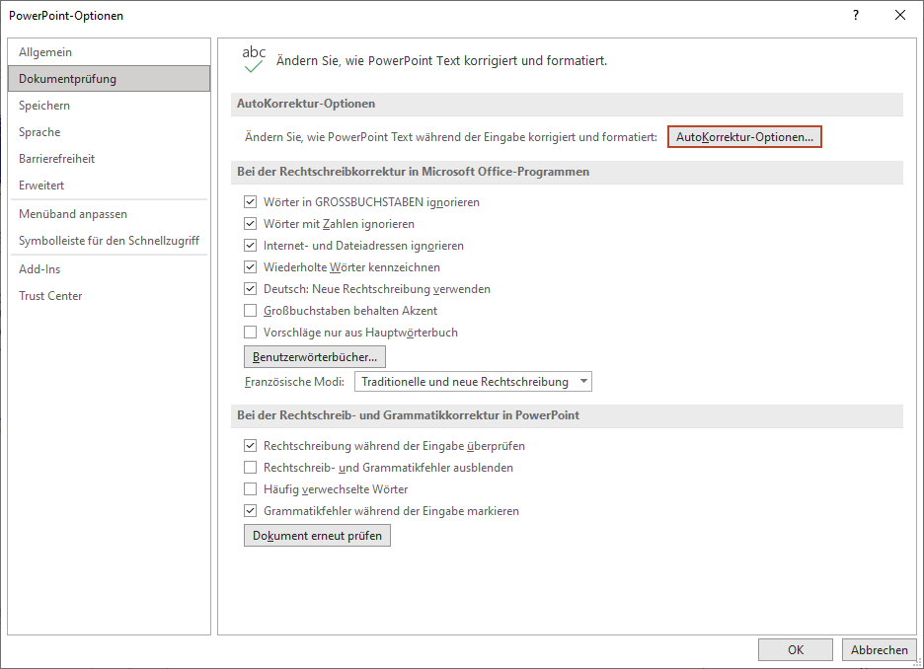
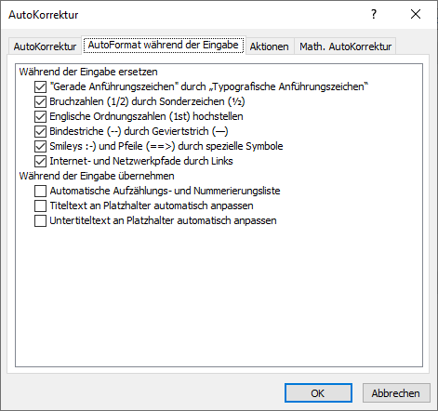
Wichtige Grundeinstellungen
Bitte schalte alle Häkchen bei „Währende der Eingabeübernehmen“ komplett aus. Nur so kann eine optimale Nutzung des erstellten Masters garantiert werden.
Registerkarte: Datei | Optionen | Dokumentenprüfung | AutoKorrektur-Optionen

Slide 4
Grunddesign
Subline: 18pt Mark OT Medium
Zweite Ebene: Fließtext 16pt EnBW DIN Pro
Dritte Ebene: Aufzählung 16pt | Einzug: 0,75/0,75 Bulletfarbe Impuls-Orange
Vierte Ebene: Aufzählung 16pt | Einzug: 1,5/0,75 Bulletfarbe Warmgrau
Fünfte Ebene: Aufzählung 16pt | Einzug: 2,25/0,75 Bulletfarbe Warmgrau
4
1
Standardposition des Logos auf jeder Folie in PowerPoint, ist im Master festgelegt.
5
2
Titel immer in der Schriftgrößte 28 pt, Farbe: Warmgrau, Schriftart Mark OT Medium
3
Untertitel Schriftgrößte 18 pt, Farbe: Warmgrau, Schriftart Mark OT Medium
4
Inhaltstext Schriftgrößte 16 pt, Farbe: Warmgrau, Schriftart EnBW DIN Pro
5
Abstand zwischen Bullet Point und Text 0,75 cm
6
Quelle in der Schriftgrößte 10 pt, Farbe: Warmgrau, Schriftart EnBW DIN Pro
7
Designelement zum Folienabschluss mit Datum und Seitenzahl, immer in der Schriftgrößte 10 pt, Farbe: Warmgrau, Schriftart EnBW DIN Pro. Wie man die Fußzeile und Seitenzahl über den Master einfügt / aktualisiert, wird dir auf Seite 9 erklärt.
6
Quelle: 10 pt (in der Fußzeile können Quellen oder weitere Informationen untergebracht werden.)
7
4

Slide 5
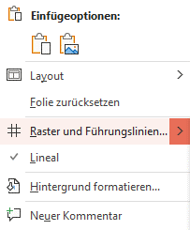
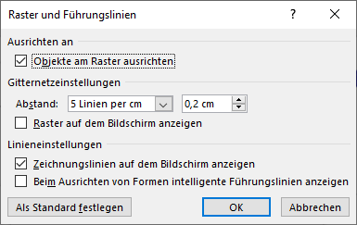
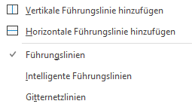
Lineal und Raster
Lineal wichtig für spätere Bearbeitung von Texten mit Tabulatoren
Rechte Maustaste: Lineal anklicken
Führungslinien
erleichtert das Arbeiten mit Objekten
sauberes Arbeiten
5

Slide 6
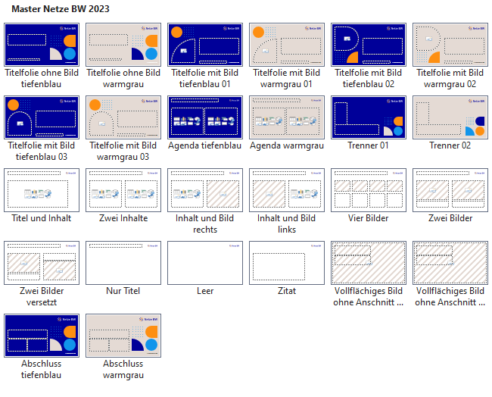
Layouts und Führungslinien
Führungslinie für Textplatzhalter
Bitte nutze nur die angelegten Layouts aus dem Master!
Wenn du merkst, dass sich die Folien verzogen hat oder Platzhalter verrutscht sind, klicke „Folie zurücksetzen“ (rechte Maustaste).
Führungslinie für Bilder
Contentbereich
6

Slide 7
Layouts und Führungslinien
Wichtig: Schalte das Lineal ein!
Einzüge und Tabstopps helfen beim Ausrichten von Texten auf einer Folie
Ausrichtung
links
Ausrichtung
rechts
Ausrichtung
mittig
Ebenensprünge
Die Textebenen werden mit dem Befehl Listenebene erhöhen und Listenebene verringern zugewiesen. Registerkarte: Start Bereich: Absatz
Alternativ sind folgende Tastenkombinationen definiert:
Listenebene erhöhen: Alt+Shift+Pfeiltaste rechts
Listenebene verringern: Alt+Shift+Pfeiltaste links
7

Slide 8
Bearbeiten von Bildern
Um ein neues Bild einzufügen klicke das Bild/Platzhalter an, danach auf löschen – nun kannst du das Bild in den Platzhalter ziehen oder über das Icon einfügen.
Bitte ziehe das eingefügte Bild nur an den Eckpunkten mit gedrückter Shift-Taste in die entsprechende Größe.
Solltest du das Gefühl haben, dass sich das Bild verzogen hat, klicke den Button „Grafik zurücksetzen“. (Registerkarte: Bildformat).
Mit dem Button „Zuschneiden“ kannst du das Bild zuschneiden.

Slide 9
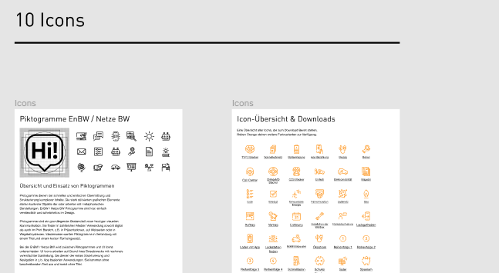
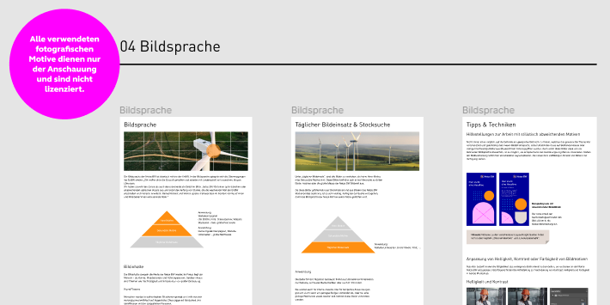
Figma – Design Guide
Solltest du einmal Fragen zur Bildsprache, Farben oder anderen Designelementen haben, im Figma findest du fast alle Antworten. Bitte sende deine Zugangsanfrage an cd-check@netze-bw.de.
Link zum
Figma
Klicke hier!

Slide 10
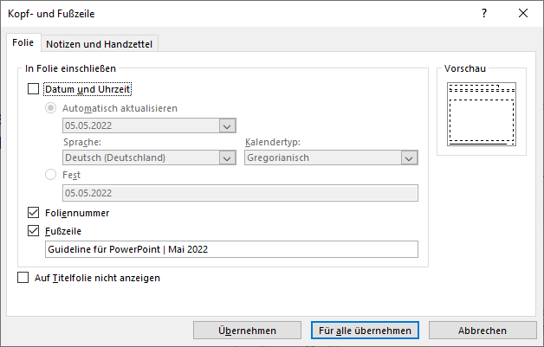
Zum Schluss
Wird immer als Abschluss einer Präsentation eingestellt.
„Datum und Uhrzeit“ ist deaktiviert.
Das Datum (oder Monat mit Jahreszahl) steht im Fußzeilenplatzhalter.
Registerkarte: Einfügen
Bereich: Text | Kopf- und Fußzeile

